Slide 1
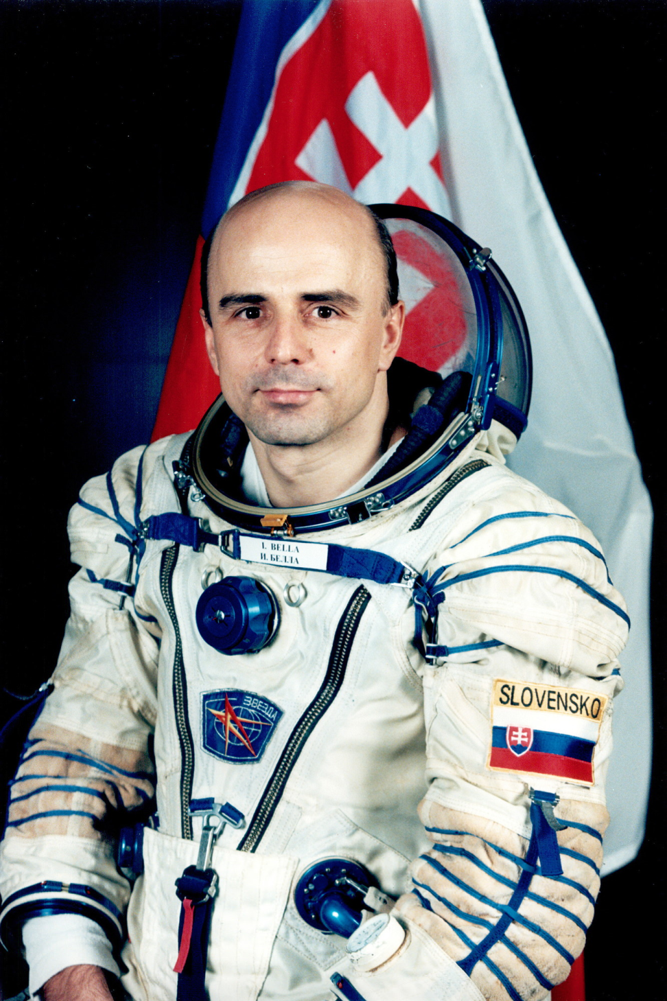
Bol nejaký Slovák na Mesiaci? ☺
Nie nebol ☹
Generál Ivan Bella
(1999)

Slide 2
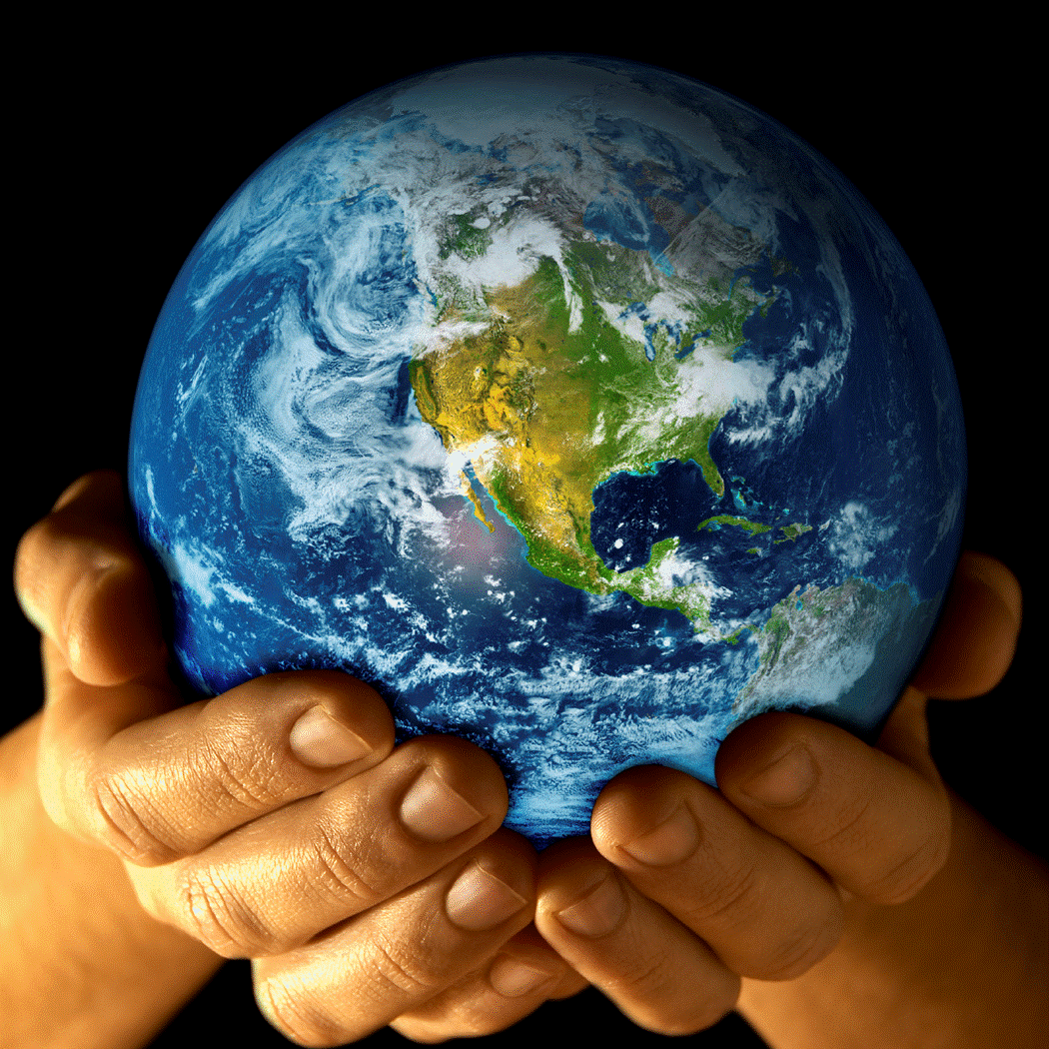
Pohyby Zeme
Zemská os:
- priamka, ktorá prechádza stredom Zeme a pretína povrch Zeme v 2 bodoch, resp. póloch (severný a južný).

Slide 3
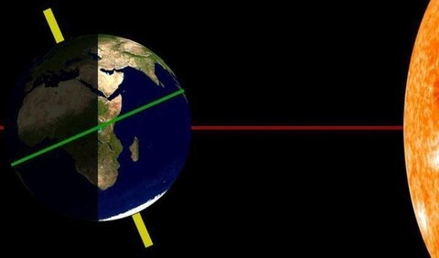

Slide 4
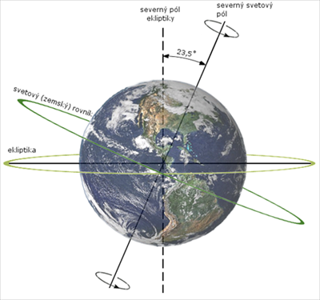
Delenie pohybov:
1. Otáča sa okolo vlastnej osi od západu na východ
- 1 otočenie trvá 23 hodín, 56 minút a 4 sekundy – 1 deň,
- Zem sa točí proti smeru hodinových ručičiek,
- pri tomto pohybe sa strieda deň a noc.

Slide 5
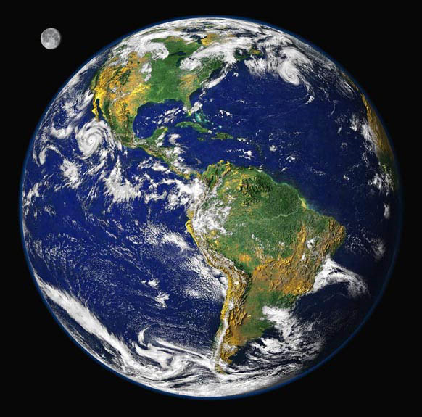
2. Obieha spolu s ostatnými planétami okolo Slnka
- 1 otočenie trvá 365 dní, 5 hodín a 49 minút – 1 rok,
týmto pohybom sa na Zemi menia ročné obdobia a mení sa
dĺžka dňa a noci

Slide 6
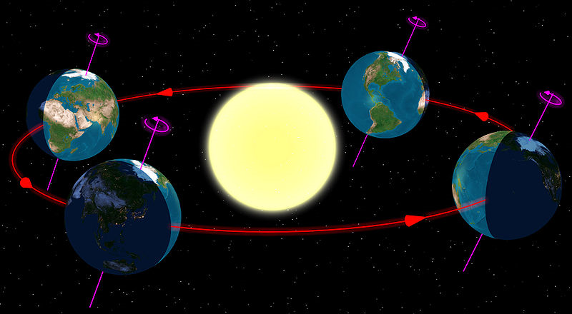

Slide 7
Dôsledky obehu Zeme
Vznik 4 ročných období- je možný len vďaka obehu Zeme a sklonu zemskej osi.
Tropický rok – obdobie, počas ktorého Zem obehne okolo Slnka
Trvá 365 dní 5 hodín 48 minút a 45,4 sekundy
Priestupný rok – opakuje sa každé 4 roky a trvá 366 dní ( február má vtedy 29 dní )
Zmena dĺžky dňa a noci – najdlhší deň je počas letného slnovratu – ( 16 hodín deň, 8 hodín noc)
Polárny deň ( noc) – obdobie, kedy Slnko nevyjde viac ako 24 hodín -od polárnych kružníc k pólom

Slide 8
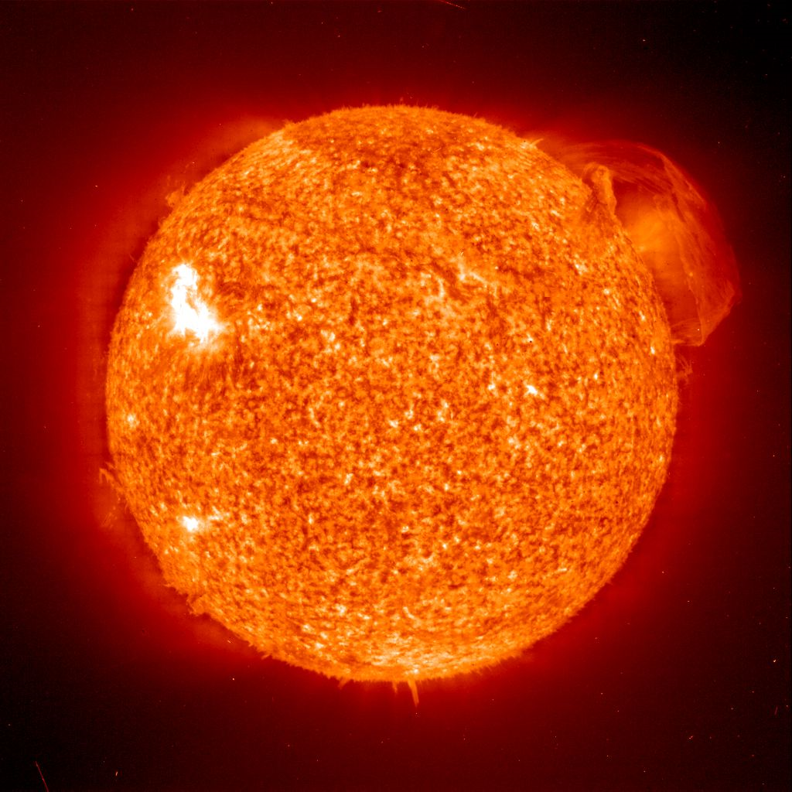
- keď je priklonená k Slnku Severná pologuľa tak je u nás leto, v tom čase je Južná pologuľa odklonená k Slnku, u nás je zima.

Slide 9
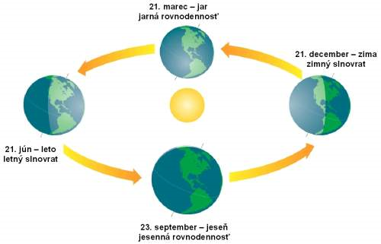

Slide 10
Domáca úloha:
Ktoré ročné obdobie je v Austrálii, keď je v Európe jar?
Ktoré ročné obdobie je v Afrike, keď v Severnej Amerike je zima?
Počas ktorých 2 dní v roku je na celej Zemi rovnaký deň aj noc?

